Slide 1
Et après ma seconde ?
Mes envies, mes intérêts, mon niveau scolaire, l’avis des enseignants …

Slide 2
Plan de l’intervention
Introduction Alain Monnier Proviseur
Choisir sa filière après la seconde
Mme Mathieu, Psychologue de l’Education Nationale
Présentation des futures spécialités
Les professeurs
Calendrier et démarches administratives
M Poudes, Proviseur Adjoint
Conclusion : Enrichissement du parcours personnel
Alain Monnier, Proviseur

Slide 3
Une réforme du lycée et du Baccalauréat
en lien avec le Supérieur
Valoriser le travail personnel et régulier des lycéens par le contrôle continu
Mieux accompagner les élèves dans leur projet d’orientation et leur proposer de construire des parcours diversifiés autour de spécialités choisies
Servir de tremplin vers la réussite dans l’Enseignement Supérieur

Slide 4
Enseignement Supérieur et charte du 17 Janvier 2019 (signée par le Ministre de l’Education Nationale et un grand nombre de représentants d’établissements de l’enseignement supérieur) :
La charte valorise la diversité des parcours scolaires, dans la perspective de l'entrée dans l'enseignement supérieur.
La charte affirme ainsi la non hiérarchisation des enseignements de spécialité et des filières d'enseignement au lycée.

Slide 5
Le nouveau Baccalauréat Général

Slide 6
4 principes inchangés pour le Bac 2021
Le Bac est obtenu à partir d'une moyenne générale de 10/20;
Il n'existe pas de note éliminatoire ou de note de plancher;
Le système actuel de compensation et de mentions est maintenu;
L'oral de rattrapage est maintenu en tant que seconde chance.

Slide 7
Ce que les élèves doivent choisir cette année ?
Une série de baccalauréat et des spécialités
en lien avec :
Leurs intérêts disciplinaires
Leurs projets professionnels
Leurs capacités scolaires
Leurs modes d’apprentissages

Slide 8
Le choix des possibles après la 2de GT
1ère GENERALE
Choix de 3 spécialités en 1ère
(dont 2 suivront en Terminale)
Pour envisager des études supérieurs « longues »
1ère TECHNOLOGIQUE
(ST2S, STMG, STL, STI2D…)
- Pour découvrir un domaine technologique
-Pour envisager des études supérieurs « courtes »
2de Générale et Technologique

Slide 9
Les autres possibilités d’orientation fin de seconde? A la marge…
1. Le doublement : exceptionnel
2. Se réorienter vers une voie professionnelle en Lycée Professionnel (LP) ou Centre de Formation pour Apprentis (CFA) :
Entrée en 1ère professionnelle
Il est à noter qu’une entrée en CFA sous-entend d’avoir trouvé un maître d’apprentissage (employeur)

Slide 10
Vers le Baccalauréat 2021

Slide 11
LE BAC GENERAL
Permet d’acquérir des méthodes de travail et une certaine culture générale
L’élève devra choisir trois enseignements de spécialités en 1ère dont deux suivront en terminale

Slide 12
Le calendrier
Passage de la direction et de Mme Mathieu dans toutes les classes de seconde
Au 2nd trimestre: choix de 4 spécialités de 4H + sondage (auprès du PP).
Le conseil de classe émet un avis sur le choix des spécialités (intérêt de l’élève et réussite, prise en compte du projet post-bac ou des centres d’intérêt, parcours)
Dialogue avec les familles
3ème trimestre : validation des 3 spécialités de 4H retenues pour l’année de première.
NB : pour la classe de terminale, resteront 2 spécialités de 6H.

Slide 13
Les enseignements communs NB : 1 Bac général :l’enseignement scientifique est représenté par SVT et Physique-Chimie 2 Bac technologique : Mathématiques

Slide 14
Présentation des spécialités par les enseignants :
Le Lycée Louise Weiss propose 9 Spécialités
Histoire-Géographie, Géopolitique et Sciences Politiques
Humanités, Littérature et Philosophie
Langues, Littérature et Cultures Etrangères (LLCE) Anglais et Espagnol
Mathématiques
Physique-Chimie
Sciences de la Vie et de la Terre
Sciences Economiques et Sociales
Numérique et Sciences de l’Informatique (NSI)

Slide 15
Les sciences économiques et sociales en première
C’est-à-dire ?
Economie
Sociologie
Quels enjeux ?
Contribuer à la formation intellectuelle des élèves
Et après ? Quelles orientations ?
Les parcours en commerce (Grandes écoles, Eco-Gestion à l’université, les filières courtes)
Sciences politiques
Préparer les élèves au post-baccalauréat
Contribuer à la formation civique des élèves
Les parcours en sciences humaines (sociologie, sciences sociales, Histoire, Géographie)
Les parcours droit et sciences politiques (filière droit à l’université, les IEP Paris et province)
Quel programme ?
En Economie : Le marché concurrentiel, le financement de l’activité économique, la monnaie
En Sociologie : Socialisation et lien social, la déviance et le contrôle
En Sciences politiques : construction de l’opinion publique, le vote
Regards croisés : la protection sociale, l’entreprise

Slide 16
Humanités, littérature et philosophie en première
C’est-à-dire ?
Lettres
Philosophie
Quels enjeux ?
Acquérir une culture humaniste qui permet de réfléchir sur les questions contemporaines
Et après ? Quelles orientations ?
Les parcours dans les carrières de l’enseignement, de la culture et de la communication (les Grandes Ecoles)
Sciences humaines
Les parcours en sciences humaines (université de Sociologie, Sciences sociales, Lettres, Philosophie, Histoire, Géographie)
Les parcours droit et sciences politiques (filière droit à l’université, les IEP Paris et province)
Quel programme ?
La parole, ses pouvoirs, ses fonctions et ses usages
Nourrir la réflexion personnelle sur ces questions par la rencontre et la fréquentation d’œuvres d’intérêt majeur
Développer l’ensemble des compétences relatives à la lecture, à l’expression et à l’analyse de problèmes complexes
Les diverses manières de se représenter le monde et de comprendre les sociétés humaines
La relation des êtres humains à eux-mêmes et la question du moi
La définition du moderne et du contemporain, avec leurs expériences caractéristiques et la tension entre tradition et innovation

Slide 17
Histoire, Géographie, Géopolitique et Sciences politiques
Une approche Pluridisciplinaire
Histoire - Géographie
Géopolitique
Quels enjeux ?
Donner des clés de compréhension du monde passé et contemporain (relations sociales, politiques, économiques et culturelles)
Et après ? Quelles orientations ?
Les parcours post baccalauréat privés (Grandes écoles de commerce,, les écoles de journalisme)
Sciences politiques
Analyser, interroger et adopter une démarche réflexive
Développer l’autonomie des élèves (travail individuel, recherche documentaire, fiches de lecture…)
Les parcours à l’université (Histoire, Géographie, Sociologie, Sciences sociales, Economie)
Les parcours droit et sciences politiques (filière droit à l’université, les IEP Paris et province)
Quel programme ?
5 Thèmes pluridisciplinaires
Comprendre un régime politique : la démocratie
Analyser les dynamiques des puissances internationales
Etudier les divisions politiques du monde contemporain : les frontières
S’informer : Un regard critique sur les sources et les modes de communication
Analyser les relations entre Etats et religions
Spécialité particulièrement adapté à un choix de spécialité SES

Slide 18
Les mathématiques en première
C’est-à-dire ?
Algèbre
Analyse
Quels enjeux ?
Développer des interactions avec d’autres enseignements de spécialité
Et après ? Quelles orientations ?
Les parcours en commerce (Grandes écoles, Eco-Gestion à l’université, les filières courtes)
Géométrie
Préparer les élèves au post-baccalauréat
Permettre à chaque élève de développer les acquis de seconde
Les parcours santé (PACES, véto, infirmiers, … )
Et bien d’autres encore (Economie, Psycho, …)
Quel programme ?
En Algèbre : Les suites, équations du second degré
En Analyse : Dérivation, fonction exponentielle, fonctions trigonométriques
En Géométrie : calcul vectoriel, produit scalaire, géométrie repérée
En Probabilités et Statistiques : probabilités conditionnelles, indépendance, variables aléatoires réelles
Probabilités et Statistiques
Algorithmique et Programmation
En Algorithmique et Programmation : histoire des mathématiques, notion de liste
Les parcours scientifiques (Classe prépa, écoles ingénieur, licences, …)

Slide 19
Langue Littérature et Culture Espagnole
Une approche Pluridisciplinaire
Langue espagnole et littérature hispano-américaine
Géographie et Histoire de monde hispano-américain
Quels enjeux ?
Préparer aux contenus et aux méthodes de l'enseignement supérieur mais en les adaptant à un public de lycéens
Et après ? Quelles orientations ?
Économie et politique des sociétés hispano-américaines
Obtenir une maîtrise assurée de la langue espagnole et une compréhension de la culture associée
Préparer à la mobilité dans un espace européen et international élargi
Quel programme ?
2 Thématiques pluridisciplinaires
Circulation des hommes et des idées :
Diversité du monde hispanique :
Pluralité des espaces, pluralité des langues
Altérite et vivre ensemble
Sensibiliser à la place et au rôle au monde – passé, présent et en devenir – de l'Espagne et de l'Amérique Latine
L'espagnol, langue officielle de 21 pays sur trois continents, parlé par plus de 500 millions de personnes, seconde langue la plus utilisée sur les réseaux sociaux
Mémoire(s) : écrire l'histoire, écrire son histoire
Échanges et transmissions
Voyages, émigrations et exils
Métissage et syncrétisme
Parcours en communication, information, journalisme (DUT, licences, écoles)
Sciences politiques et droit (licences, écoles)
Licence de langues (LEA, LLCE)
Parcours en sciences sociales, sciences humaines, sociologie (DUT, licences, écoles)
Écoles de commerce
Psychologie ou sciences de l'éducation
Classes Prépa (économie et gestion ; lettres ; lettres et sciences sociales)
Aménagement du territoire et administration publique

Slide 20
L’anglais en 1ere
C’est-à-dire ?
Un enseignement de tronc commun pour tous les élèves
Quels enjeux ?
Et après ? Quelles orientations ?
Les parcours en lettres, langues, et communication (licences LEA, LLCE…)
Les parcours en sciences humaines et sociales
Les parcours droit et sciences politiques (filière droit à l’université, les IEP Paris et province)
Quel programme ?
En enseignement de spécialité : deux grandes thématiques à aborder à travers des supports variés, dans une approche actionnelle (« Imaginaires » et « Rencontres »)
Un enseignement de spécialité (Langue, Littérature et culture étrangère)
Développer le goût de lire
Explorer la langue, la littérature et la culture des pays anglophones de façon approfondie
Développer les différentes compétences linguistiques pour pouvoir communiquer de façon indépendante
Deux œuvres littéraires intégrales à étudier parmi un programme limitatif qui sera publié chaque année
Les études littéraires (CPGE littéraire, licence de lettres…)

Slide 21
Physique-chimie
- la spécialité -
Pour qui ?
Un élève curieux, qui aime les sciences.
Quels enjeux ?
Et après ? Quelles orientations ?
Licences, DUT, BTS : STAPS, chimie, électronique, énergie électrique, physique, mécanique, génie civil, sciences pour l'ingénieur, sciences et technologies…
Quel programme ?
4 thèmes qui reprennent ceux étudiés au collège et en seconde
Apprendre à formuler un raisonnement complexe, à modéliser les grandes lois de la physique à l’aide de l’outil mathématique.
Constitution et transformations de la matière - Mouvement et interactions - Les différents transformations - Les transferts d’énergie - L’étude des ondes et des signaux
Ces thèmes sont étudiés en prenant appui sur des situations variées de la vie quotidienne.
Acquérir une certaine dextérité en manipulant du matériel spécifique et des produits chimiques en respectant la sécurité lors des séances de pratiques expérimentales.
CPGE, Écoles d’ingénieur dans l’informatique, la mécanique, l’électricité, l’optique, l’aéronautique, les télécommunications, les systèmes et réseaux, l’environnement, l’énergie, la chimie, les travaux publics, etc.
Études paramédicales et médicales (PASS, L AS) ; DTS imagerie médicale et radiologie , DE de manipulateur en électroradiologie thérapeutique…
Un élève qui aime faire des expériences, chercher et résoudre des problèmes.

Slide 22
Sciences de la Vie et de la Terre
Une approche Pluridisciplinaire
Le programme développe chez le lycéen des compétences fondamentales telles que l'observation, l'expérimentation, la modélisation, l'analyse, l'argumentation, etc., indispensables à la poursuite d'études dans l'enseignement supérieur. Cette spécialité aborde des champs scientifiques majeurs en sciences du vivant comme en géosciences : organisation du vivant, biodiversité, évolution, fonctionnement des écosystèmes et écologie générale, fonctionnement et histoire de la planète Terre, etc. Elle propose également à l'élève une compréhension solide du fonctionnement de son organisme, mêlant une acquisition des concepts scientifiques avec une approche réfléchie des enjeux de santé personnelle et publique et une réflexion éthique et civique sur l’environnement et sur les bénéfices que l’être humain peut en tirer. La spécialité Sciences de la vie et de la Terre s'appuie sur des connaissances de physique-chimie, mathématiques et informatiques acquises lors des précédentes années et les remobilise dans des contextes où l'élève en découvre d'autres applications.
Quels enjeux ?
Renforcer la maîtrise de connaissances validées scientifiquement et de modes de raisonnement propres aux sciences et, plus généralement assurer l’acquisition d’une culture scientifique assise sur les concepts fondamentaux de la biologie et de la géologie
Et après ? Quelles orientations ?
Quel programme ?
3 Thèmes pluridisciplinaires
La Terre, la vie et l’évolution du vivant :Transmission, variation et expression du patrimoine génétique et La dynamique interne de la Terre
Préparer les élèves qui choisiront une formation scientifique à une poursuite d’études dans l’enseignement supérieur et, au-delà, aux métiers auxquels elle conduit
Enjeux planétaires de la planète : Ecosystèmes et services environnementaux
Le corps humain et la santé : Variation génétique et santé et le fonctionnement du système immunitaire humain
Participer à la formation de l’esprit critique et à l’éducation civique en appréhendant le monde actuel et son évolution dans une perspective scientifique

Slide 23
le domaine de la recherche et du professorat
LA SPECIALTE SVT pour travailler dans …
le domaine de la santé et du social
le domaine de ‘environnement et de l’alimentation
le domaine du sport

Slide 24
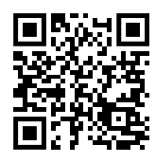
Lien : http://ent-apbg.org/orientation_docs/0001.html

Slide 25
NSI : Numérique et Sciences de l’Informatique (au Lycée Charles de Gaulle)
4 concepts fondamentaux
Les données, les algorithmes, les langages et les machines (incluant réseaux et objets connectés)
Démarche de projet
Histoire de l’Informatique

Slide 26
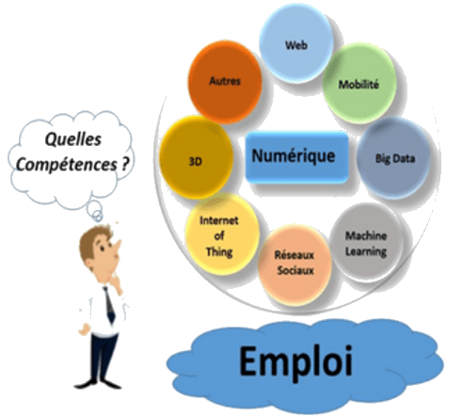
Numérique et Sciences Informatiques
Pour comprendre les fondements du monde numérique dans lequel nous vivons.
Parce que les métiers d’aujourd’hui sont connectés et requièrent de nouvelles compétences.
Cet enseignement s’appuie sur 4 concepts :
les données (représentation, traitement, transmission…)
les algorithmes (analyse et modélisation d’un problème,
conception d’une solution…)
les langages (programmation en python, HTML, CSS…)
les machines (architecture matérielle, objets connectés…)

Slide 27
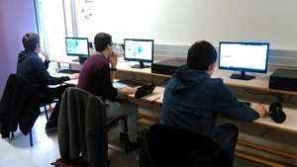
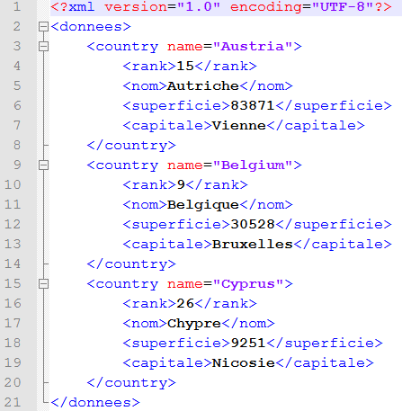
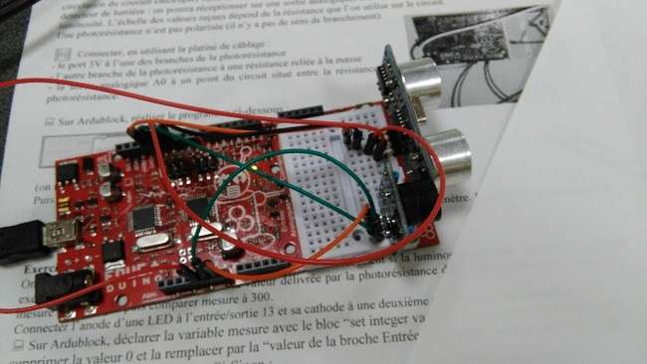
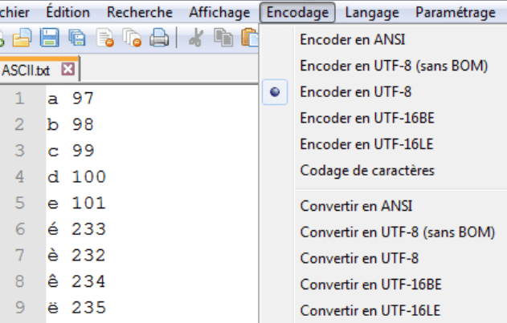
Numérique et Sciences Informatiques
Pour mieux développer les compétences, de nombreuses activités sont mises en œuvre.
Exploitation de bases de données
À l’aide de divers logiciels
Encodage de fichiers
Acquisition de données fournies par des capteurs

Slide 28
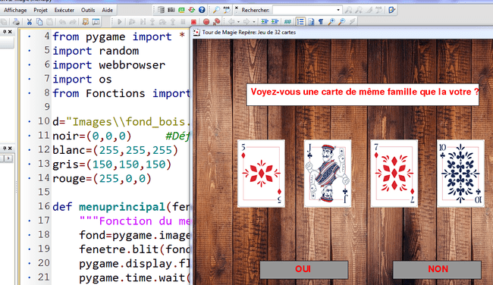
Numérique et Sciences Informatiques
Le travail d’équipe permet la conception et l’élaboration de projets (1/4 de l’année en 1ère).

Slide 29
Après un bac général ?
Filière universitaire de 3 ans à 5 ans minimum. En théorie, un bachelier peut s’inscrire dans n’importe quelle filière
Classe Préparatoire aux Grandes Ecoles (CPGE) littéraires, scientifiques, ou économiques. Elle prépare aux concours des écoles de commerce et d’ingénieurs, des écoles normales supérieures…
Ecoles spécialisées : social, paramédical, de la communication, du journalisme, d’ingénieur ou de commerce.
DUT, rarement BTS (en 2 ans)

Slide 30
LES BACS TECHNOLOGIQUES

Slide 31
Les différentes séries :
Les 8 séries de bac techno (STI2D, ST2S, STMG, STL, STD2A, STAV, TMD et hôtellerie) permettent de découvrir, au travers de cours théoriques et pratiques un domaine d’activités
Enseignement général et technologique alternent avec des cours théoriques et TD (travaux dirigés) ou TP (travaux pratiques)
L’étude et la mise en pratique des applications concrètes (fabrication, études de dossiers, manipulations en labo) occupent une bonne partie de l’emploi du temps

Slide 32
Après un bac technologique ?
Les bacheliers technologiques ont accès à toutes les voies, mais leurs chances sont plus importantes dans les filières technologiques.
BTS ou les DUT (en 2 ans) offrent des spécialités dans la continuité d’un bac précis
Ecoles spécialisées : social, paramédical, de la communication ou de commerce, recrutent généralement sur concours (ou dossier) pour 2 à 4 années d’études
Classe Préparatoire aux Grandes Ecoles (CPGE) : certaines sont réservées aux bacheliers technologiques (STI2D, STL, STAV, STMG)
Filière universitaire de 3 ans à 5 ans minimum.

Slide 33
STI2D Sciences et Technologies du Développement Durable
Pour les élèves qui s’intéressent à l’industrie, à l’innovation technologique et à la préservation de l’environnement, et qui souhaitent suivre une formation technologique polyvalente en vue d’une poursuite d’études.
A la fois théorique et pratique, ce bac s’adresse aux élèves attirés par la conception, la fabrication, l’organisation et la gestion de projets industriels.

Slide 34
ST2S Sciences et Technologies de la Santé et du Social
Ce bac s’adresse aux élèves intéressés par les relations humaines et le travail sanitaire et social.
Qualités souhaitées : autonomie, esprit d’initiative, sens du contact, aptitude à communiquer et à travailler en équipe.
La biologie humaine, la connaissance psychologique des individus et des groupes, l’étude des faits sociaux et des problèmes de santé, les institutions sanitaires et sociales… constituent les matières dominantes du bac.

Slide 35
STMG Sciences et Technologies du Management et de la Gestion
Ce bac s’adresse aux élèves intéressés par les techniques de communication et de gestion, la comptabilité et la finance d’entreprise.
Les élèves étudient l’entreprise et son environnement économique et juridique. Ils découvrent le fonctionnement des organisations et un vocabulaire spécifique.

Slide 36
STL Sciences et Technologies de Laboratoire
Un bac tourné vers les activités de laboratoire. Pour les élèves qui ont un goût affirmé pour les manipulations et les matières scientifiques.
Les cours allient aux enseignements généraux et technologiques les travaux pratiques en laboratoire.

Slide 37
STD2A Sciences et technologies du Design et des Arts Appliqués
Ce bac intéresse les élèves qui sont attirés par les applications de l’art (graphisme, mode, design…) et par la conception et la réalisation d’objets ou d’espaces à l’aide des technologies.
STAV Sciences et technologies de l’Agronomie et du Vivant
Pour suivre l’évolution du monde agricole et ses préoccupations. Ce bac s’adresse aux élèves attirés par la biologie, l’écologie, l’agriculture, l’environnement et l’agroalimentaire.
Il est recommandé d’avoir démarré ce bac dès la seconde

Slide 38
Hôtellerie
Un bac pour les élèves qui souhaitent exercer un métier de l’accueil, de la restauration ou de l’hébergement.
TMD Techniques de la Musique et de la danse
Ce bac s’adresse aux instrumentistes et aux danseurs. Les élèves doivent être inscrits au conservatoire. Deux options : Instrument et Danse.
Ces bacs ne sont accessibles qu’après une 2de spécifique

Slide 39
Les procédures d’orientation
Quand faut-il choisir ?
Intentions d’orientation : vœux provisoires,
2ème trimestre
Décisions d’orientation : vœux définitifs,
3ème trimestre

Slide 40
AFFELNET 1ère
Affelnet est une procédure informatisée pour donner aux élèves une place dans un établissement.
Sont concernés par cette procédure uniquement 4 bacs de la voie technologique : ST2S, STI2D, STL, STMG.
Pour ce faire les notes de certaines matières seront plus importantes que d’autres selon la série de bac technologique envisagée.

Slide 41
Coefficients pour l’entrée en 1ère (2018)
Bacs concernés | Français | Maths | Histoire Géographie | LV1 | Physique Chimie | SVT
ST2S | 8 | 6 | 0 | 4 | 4 | 8
STI2D | 6 | 6 | 0 | 6 | 8 | 4
STMG | 6 | 6 | 6 | 6 | 0 | 0
STL BIO | 6 | 6 | 0 | 4 | 6 | 6
STL SPCL | 6 | 6 | 0 | 4 | 8 | 6

Slide 42
Des ressources pour s’informer
Sites génériques:
Le site académique :
http://www.ac-versailles.fr/
Le site du CIO de Poissy :
http://www.ac-versailles.fr/cid106322/c.i.o.-de-poissy.html
Le site du CIO de Saint Germain en Laye :
http://www.ac-versailles.fr/cid109959/c.i.o.-de-saint-germain-en-laye.html
L’ONISEP :
http://www.onisep.fr/

Slide 43
Orientation post-seconde
Préparer son orientation : http://www.secondes-premieres2019-2020.fr/
Horizons 2021 site de l’ONISEP http://www.horizons2021.fr/
Orientation post-bac
Sur le site du Ministère de l’Education Nationale : En route vers le Baccalauréat 2021 http://www.education.gouv.fr/cid126438/baccalaureat-2021-tremplin-pour-reussite.html
Sur le site Eduscol : Vers le Bac 2021 http://eduscol.education.fr/cid126665/vers-le-bac-2021.html
Les attendus de l’enseignement supérieur (L1 et CPGE sont consultables sur le lien suivant) : http://m.enseignementsup-recherche.gouv.fr/cid125090/elements-de-cadrage-national-des-attendus-pour-les-mentions-de-licence.html

Slide 46
Psychologue de l’Education Nationale Conseil en Orientation
Mme MATHIEU
Permanences au Lycée :
Lundi toute la journée et Mardi après-midi (rendez-vous à la vie scolaire)
Permanences au CIO :
Mercredi après-midi

Slide 47
J’enrichis mon parcours personnel
¤ Des enseignements optionnels en 1ère
Section Euro Anglais
Langue vivante commencée en 2de :
LV3 Italien
Arts : Option Cinéma Audio Visuel
Langues et cultures de l’antiquité : Latin

Slide 48
En terminale, les élèves pourront également ajouter un enseignement optionnel pour enrichir leur parcours :
« Droit et grands enjeux du monde contemporain »à prendre pour les élèves qui veulent faire du droit
« Mathématiques expertes » s’adresse aux élèves qui ont choisi la spécialité « Mathématiques » en terminale
« Mathématiques complémentaires » s’adresse aux élèves qui renoncent à la spécialité Mathématiques à la fin de la classe de 1ère ou à ceux qui souhaitent ou ont besoin de bases en mathématiques dans leur futur cursus.

Slide 49
Dispositifs internes au lycée: Accompagnement disciplinaire
« Options maison » et Présentation à différents concours
Partenaires post-bac
« Options maison »
Préparation au cursus infirmier
Histoire des civilisations
Café Philo
Concours :
Olympiades de Mathématiques
Géosciences
Résistance et Déportation
Concours Général des Lycées
* Convention CPGE Jeanne d’Albret
(St-Germain-en-Laye)/ Cordées de la réussite
avec les ESSEC/IEP (St-Germain-en-Laye)
*Université de Cergy Pontoise
(département environnement)
projet de sciences participatives BIODIVERSITE
*Fusion Jeunesse et UBISOFT : création de jeux vidéo

Slide 50
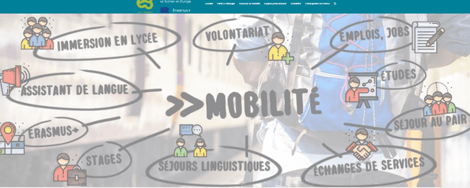
Mobilité internationale:
* Maison de l’Europe à Saint-Germain-en-Laye https://www.maisoneurope78.eu/
* https://www.euroguidance-france.org/

Slide 51
Conclusion: Insérer son projet dans le cadre d’un parcours personnalisé

Slide 52
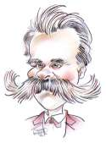
« DEVIENS CE QUE TU ES… »
Nietzsche
Veut dire « sois cohérent avec toi-même,
suis ton instinct! »
Notes:
52

Slide 53
Merci pour votre attention !
(Ce diaporama sera disponible sur le site du lycée)

